Slide 1
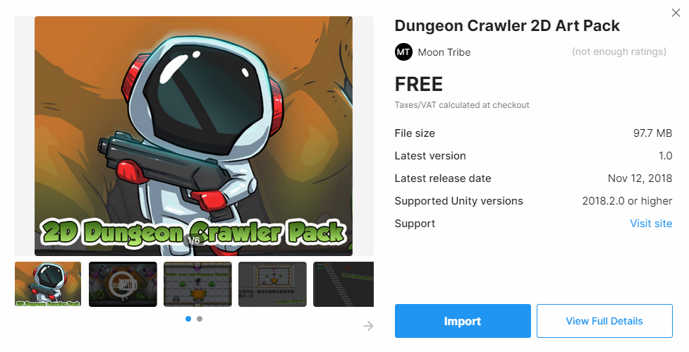

Slide 2
Step - 1
1. 키보드 조작 플레이어 움직이기
2. 애니메이션 플레이

Slide 3
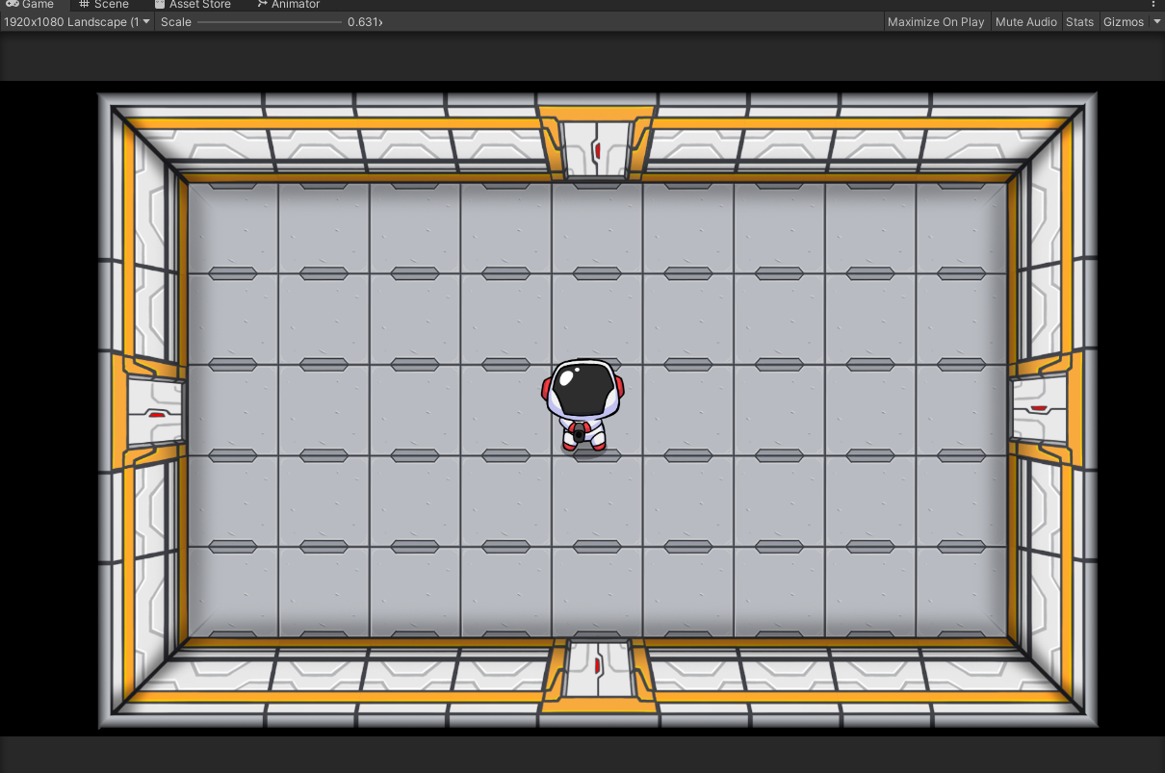

Slide 4
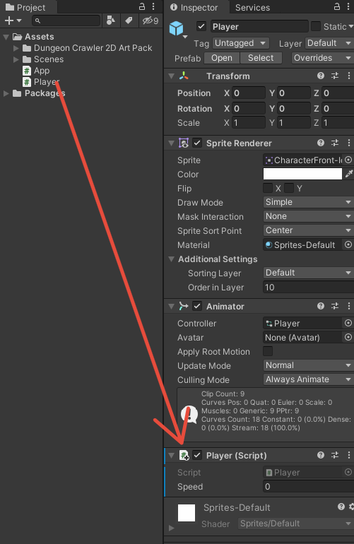
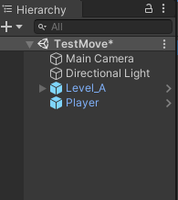
몇 가지 규칙 정하기
위 또는 아래와 좌 또는 우 키를 한번에 눌렀을 경우
애니메이션이 상하 좌우 만 있기 때문에 (대각선 없음)
대각선 이 동시 좌우 애니메이션 실행
대각선 이동이 아닐 경우 상하 이동 애니메이션 실행

Slide 5
using System.Collections;
using System.Collections.Generic;
using UnityEngine;
public class Player : MonoBehaviour
{
public float speed;
Animator anim;
void Start()
{
this.anim = this.GetComponent<Animator>();
}
void Update()
{
var h = Input.GetAxisRaw("Horizontal");
var v = Input.GetAxisRaw("Vertical");
var dir = new Vector3(h, v, 0).normalized;
var dis = dir * this.speed * Time.deltaTime;
if (h > 0)
{
this.anim.Play("Right_Run");
}
else if (h < 0) {
this.anim.Play("Left_Run");
}
if (h == 0 && v > 0)
{
this.anim.Play("Back_Run");
}
else if (h == 0 && v < 0) {
this.anim.Play("Front_Run");
}
if (h == 0 && v == 0) {
var info = this.anim.GetCurrentAnimatorClipInfo(0);
var name = info[0].clip.name;
var animName = string.Format("{0}_{1}", name.Split('_')[0], "Idle");
this.anim.Play(animName);
}
this.transform.Translate(dis);
}
}

Slide 6
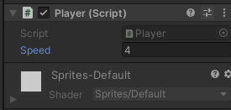
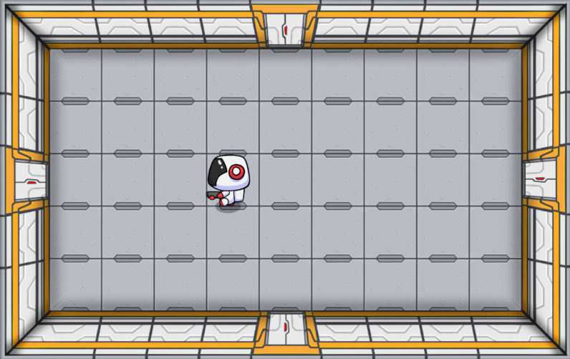
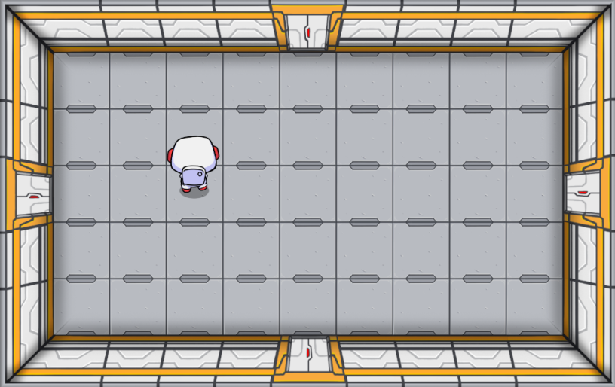
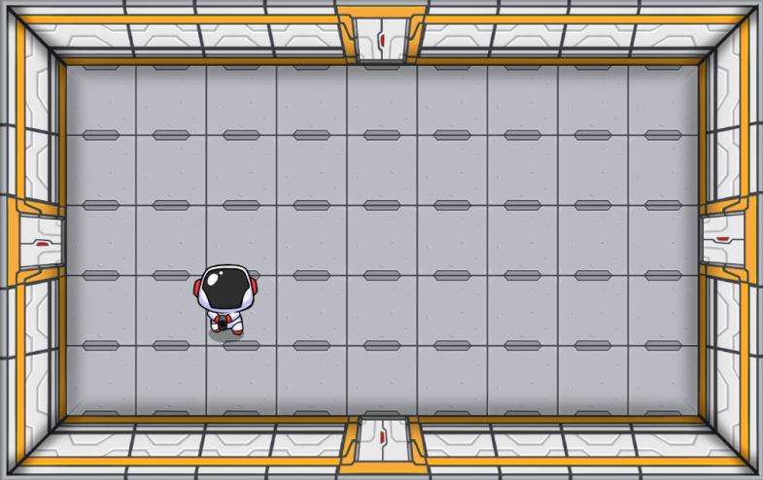
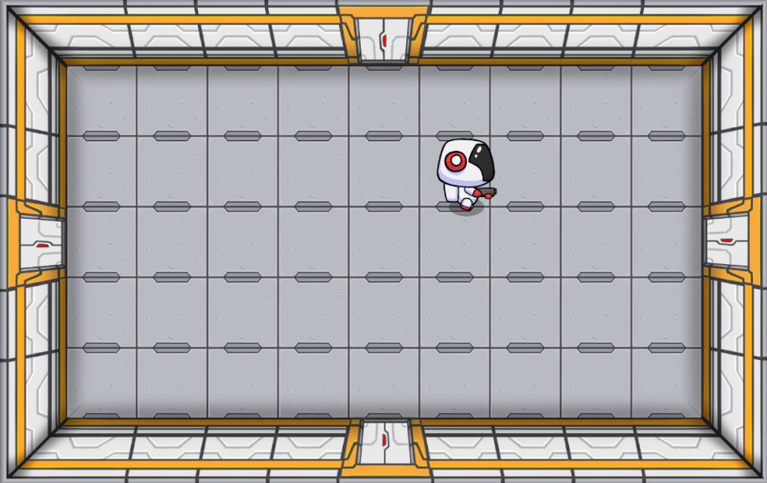

Slide 7
Step - 2
1. 이동 영역 제한

Slide 8
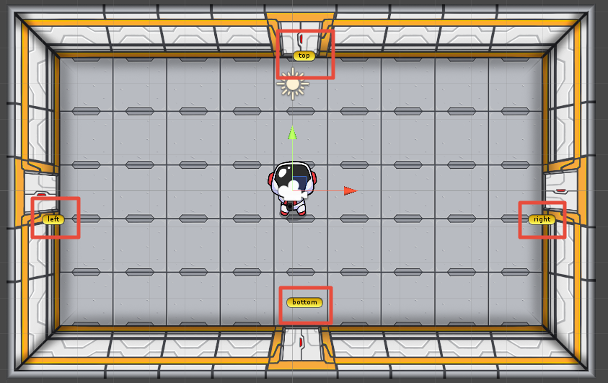
좌우 상하 제한 포인트를 설정 한다

Slide 9
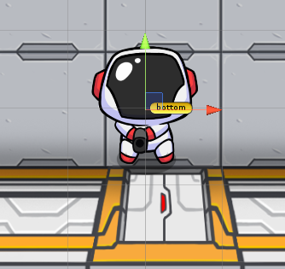
bottom은 플레이어의 pivot을 고려 한다

Slide 10
using System.Collections;
using System.Collections.Generic;
using UnityEngine;
public class Player : MonoBehaviour
{
public float speed;
Animator anim;
public bool isMoving;
void Start()
{
this.anim = this.GetComponent<Animator>();
}
private float left;
private float right;
private float top;
private float bottom;
public void Init(float left, float right, float top, float bottom) {
this.left = left;
this.right = right;
this.top = top;
this.bottom = bottom;
}
void Update()
{
var h = Input.GetAxisRaw("Horizontal");
var v = Input.GetAxisRaw("Vertical");
var dir = new Vector3(h, v, 0).normalized;
var dis = dir * this.speed * Time.deltaTime;
if (h > 0)
{
this.anim.Play("Right_Run");
}
else if (h < 0) {
this.anim.Play("Left_Run");
}
if (h == 0 && v > 0)
{
this.anim.Play("Back_Run");
}
else if (h == 0 && v < 0) {
this.anim.Play("Front_Run");
}
if (h == 0 && v == 0)
{
var info = this.anim.GetCurrentAnimatorClipInfo(0);
var name = info[0].clip.name;
var animName = string.Format("{0}_{1}", name.Split('_')[0], "Idle");
this.anim.Play(animName);
this.isMoving = false;
}
else {
this.isMoving = true;
}
this.transform.Translate(dis);
if (this.isMoving) {
float clampX = 0;
float clampY = 0;
if (this.transform.position.x < this.left || this.transform.position.x > this.right) {
clampX = Mathf.Clamp(this.transform.position.x, this.left, this.right);
var pos = this.transform.position;
pos.x = clampX;
this.transform.position = pos;
}
if (this.transform.position.y > this.top || this.transform.position.y < this.bottom)
{
clampY = Mathf.Clamp(this.transform.position.y, this.bottom, this.top);
var pos = this.transform.position;
pos.y = clampY;
this.transform.position = pos;
}
}
}
}
Clamp함수를 사용해 포지션을 제한한다
if (this.isMoving) {
float clampX = 0;
float clampY = 0;
if (this.transform.position.x < this.left || this.transform.position.x > this.right) {
clampX = Mathf.Clamp(this.transform.position.x, this.left, this.right);
var pos = this.transform.position;
pos.x = clampX;
this.transform.position = pos;
}
if (this.transform.position.y > this.top || this.transform.position.y < this.bottom)
{
clampY = Mathf.Clamp(this.transform.position.y, this.bottom, this.top);
var pos = this.transform.position;
pos.y = clampY;
this.transform.position = pos;
}
}

Slide 11
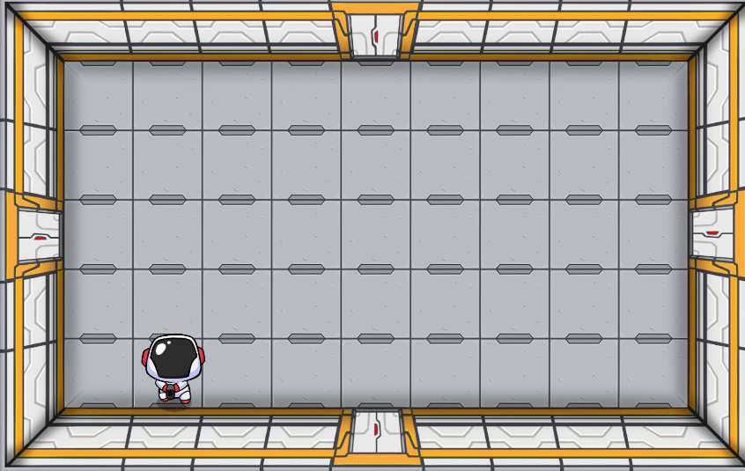
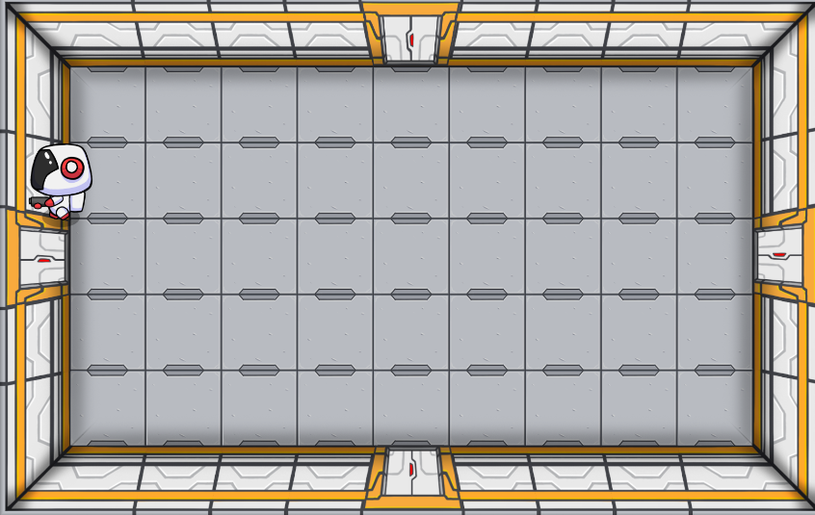
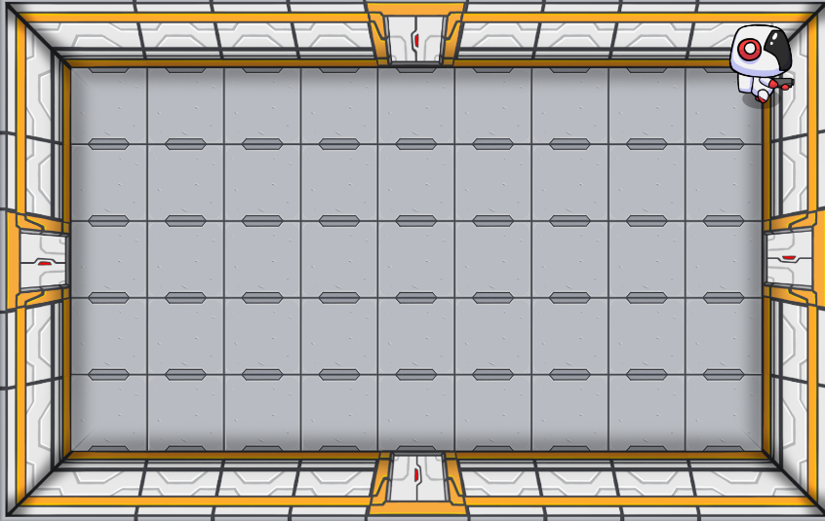

Slide 12
Step - 3
총알 자동 발사
총알 벽 충돌 감지
총알 충돌 후 파괴

Slide 13
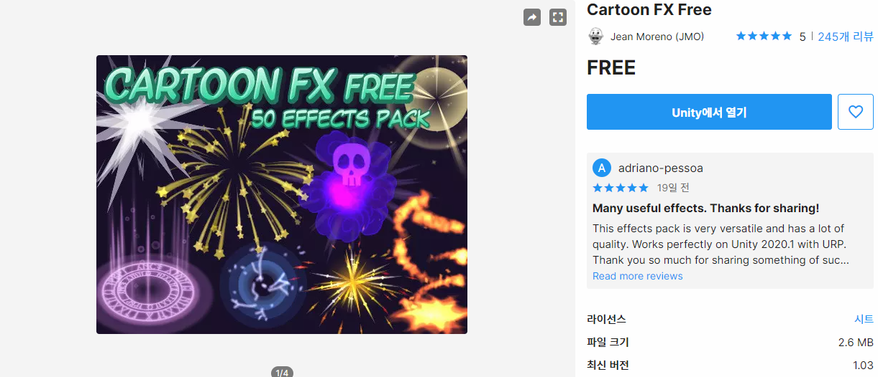

Slide 14
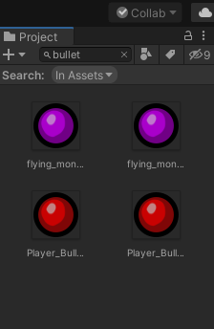
총알 리소스

Slide 15
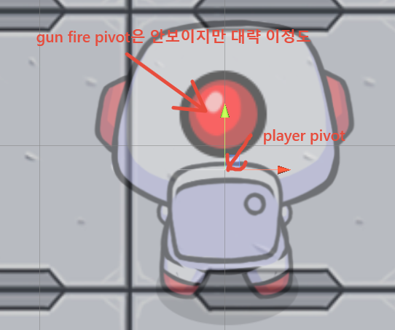
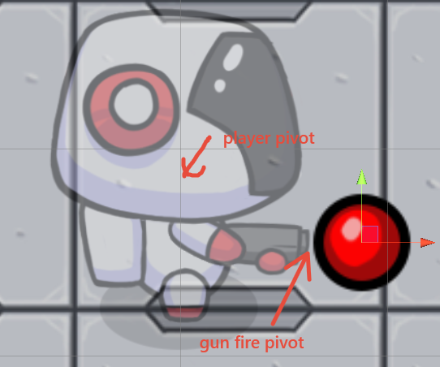
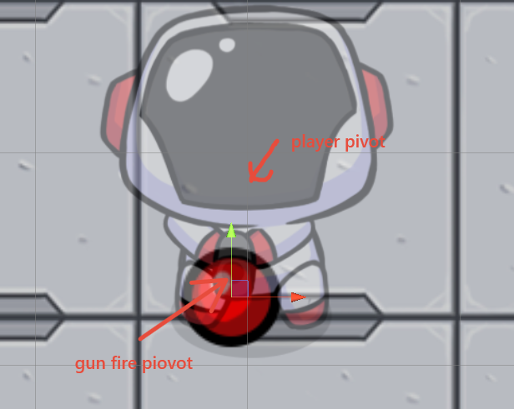
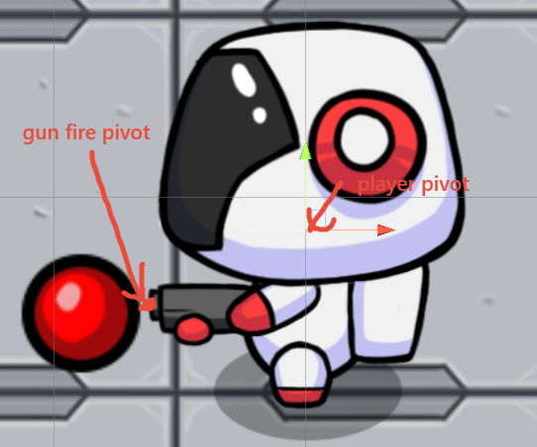
총구 pivot 설정

Slide 16
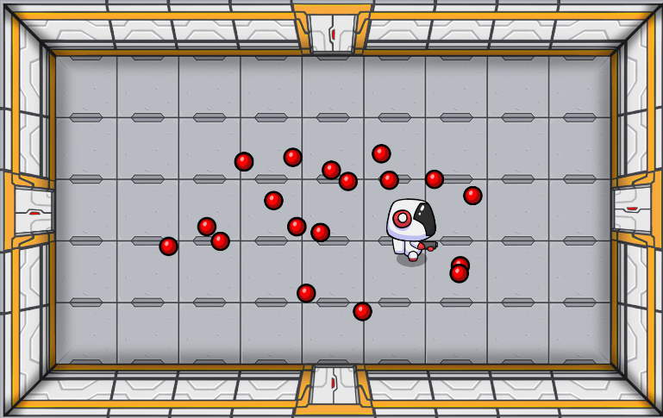
1. 4방향 총구 위치 설정
2. 총알이 발사되는 시점에서 좌우상하 총구 pivot에서 총알 생성

Slide 17
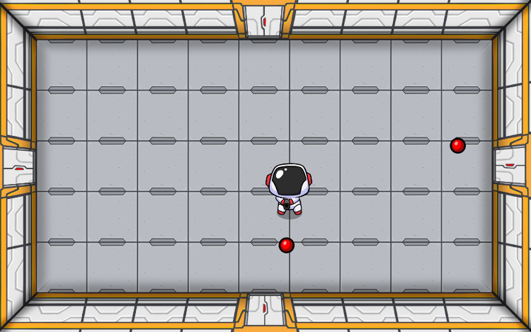
총알 스크립트 작성해서 총알 이동 부분 작성

Slide 18
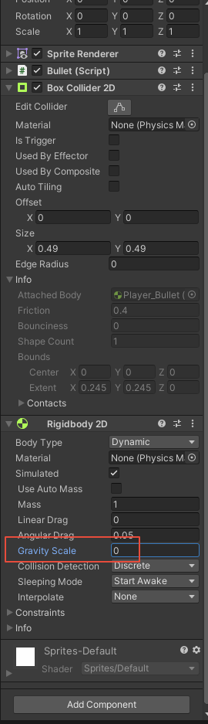
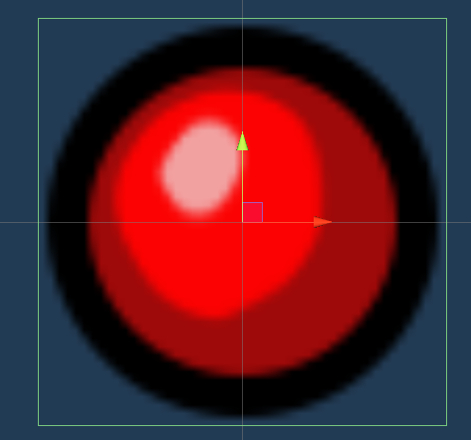
총알 벽 충돌 감지
BoxCollider2D
Rigidbody2D
컴포넌트 추가
(rigidbody2d의 gravity scale 속성 값 : 0)

Slide 19
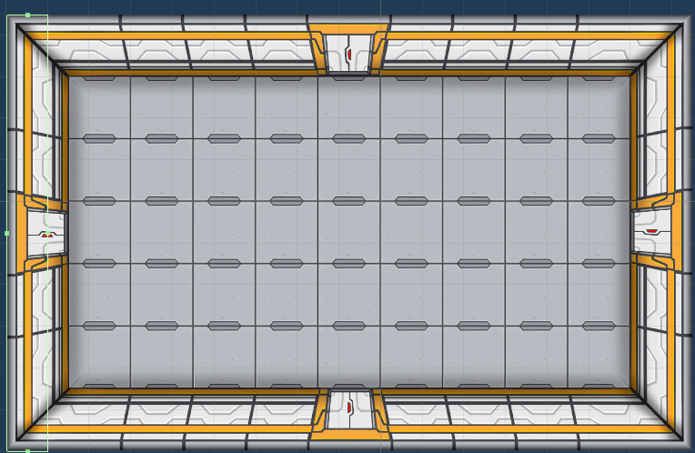
Collider를 씌워 준다

Slide 20
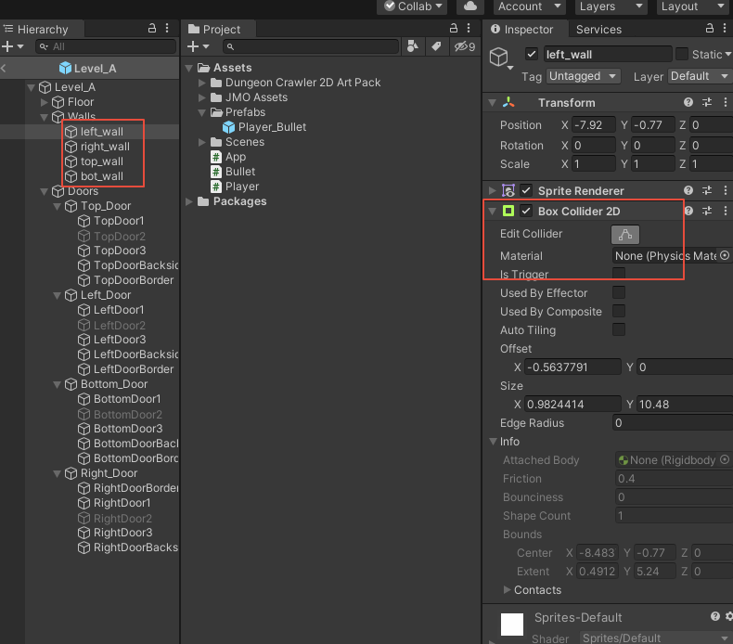

Slide 21
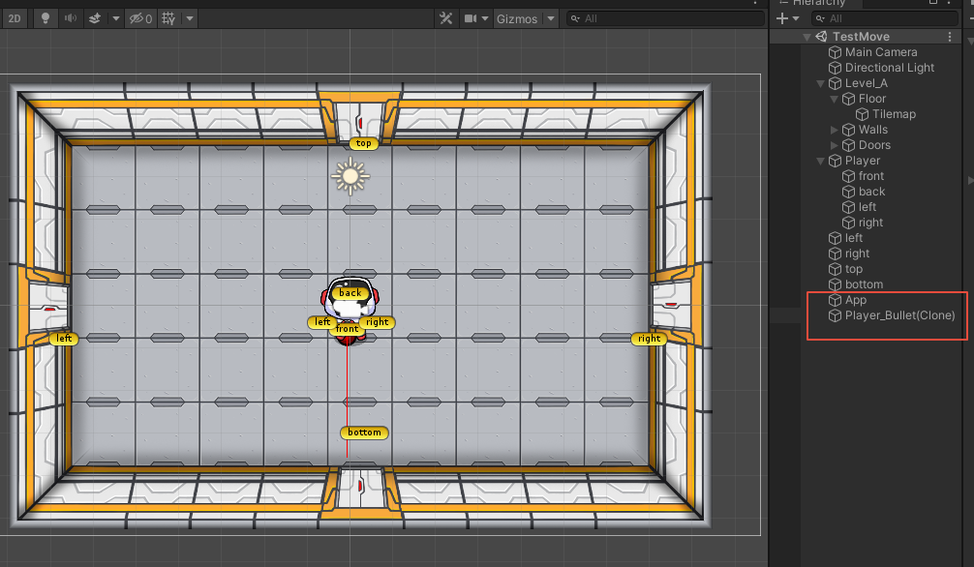
private void OnCollisionEnter2D(Collision2D collision)
{
Destroy(this.gameObject);
}

